Slide 1
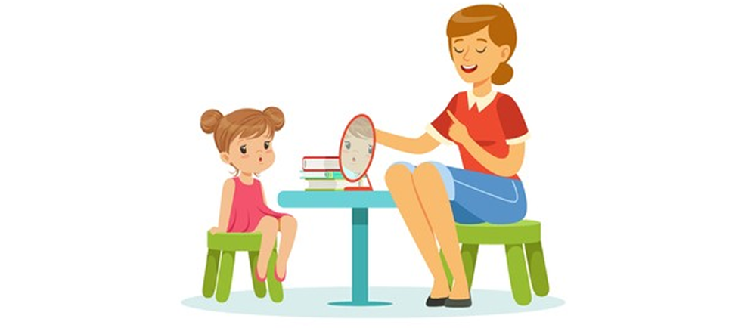
Использование нетрадиционной формы работы при коррекции речевых нарушений у детей старшего дошкольного возраста
Учитель-логопед
МБДОУ «Детский сад №8 «Умка»
Ирина Валентиновна Носенко

Slide 2
(1 слайд)
Коррекция нарушений речи - это исправление речи или ослабление симптоматики нарушений речи.
Логопедическое воздействие может быть направлено как на устранение нарушений речи (например, дислексии), на исправление (например, звукопроизношения), так и на преодоление отрицательных симптомов неречевых нарушений (например, заикания). Мы с вами остановимся непосредственно на исправлении звукопроизношения, а точнее на автоматизации звуков у детей - логопатов.

Slide 3
Автоматизация звука –
этап при коррекции неправильного звукопроизношения, следующий после постановки нового звука, заключается в постепенном, последовательном введении поставленного звука в самостоятельную речь.
Задачи автоматизации –
закрепление произношения сформированного звука в более сложных речевых структурах (слогах, словах, фразах, самостоятельной речи ребенка).

Slide 4
(3 слайд)
Ни для кого не секрет, что для эффективности процесса автоматизации звуков у детей с нарушениями речи, необходимо многократное повторение скучного речевого материала. Логопедами придумано огромное множество игр и приёмов для оптимизации процесса автоматизации звуков, для того, чтобы этот процесс стал занимательным и интересным для ребенка. Но мы знаем, что при затягивании процесса автоматизации, игры надоедают, перестают радовать ребенка и мотивация к занятию снижается.

Slide 5
Игры с камешками Марблс - разноцветное счастье для детей
Стеклянные камешки Марблс – далекий потомок глиняных шариков, которые многие тысячи лет назад служили игрушками для древних людей. Камешки получили свое название от английского «marbls» (то есть мраморные). Современные Марблс делаются из силикатного песка, золы и соды, которые расплавляются в печи. С помощью специальных красителей стеклу придают самые разнообразные расцветки.

Slide 6
(5 слайд)
С целью разнообразить педагогический процесс, поддержать интерес детей к выполнению заданий, учитель – логопед находится в постоянном поиске новых нетрадиционных форм и приемов работы с логопатами. Именно камешки МАРБЛС являются такой находкой. Они действуют просто магически. Красота камешков завораживает настолько, что и взрослым и детям хочется к ним прикоснуться, подержать их в руках, поиграть с ними.
Данный материал соответствует требованиям ФГОС:
материал может использоваться как в организованной образовательной деятельности (групповой, подгрупповой, индивидуальной), так и в самостоятельной деятельности детей;
камешки «Марблс» являются полифункциональным пособием, которое находит применение во всех образовательных областях;
это вариативный материал. Игры и игровые приемы с данным материалом используются в зависимости от поставленных целей и задач. Все упражнения могут варьироваться от возраста детей, их развития, заинтересованности в игре;
игры способствуют развитию мышления, речи, общения, воображения и детского творчества.

Slide 7
Этапы автоматизации звука
1
ИЗОЛИРОВАННО
В СЛОГАХ
2
В СЛОВАХ
3
ВО ФРАЗАХ
4
В САМОСТОЯТЕЛЬНОЙ РЕЧИ
5

Slide 8
(7 слайд)
Этапы автоматизации звука у дошкольников отрабатываются последовательно. К каждому новому этапу можно переходить только в том случае, если усвоен предыдущий этап.

Slide 9
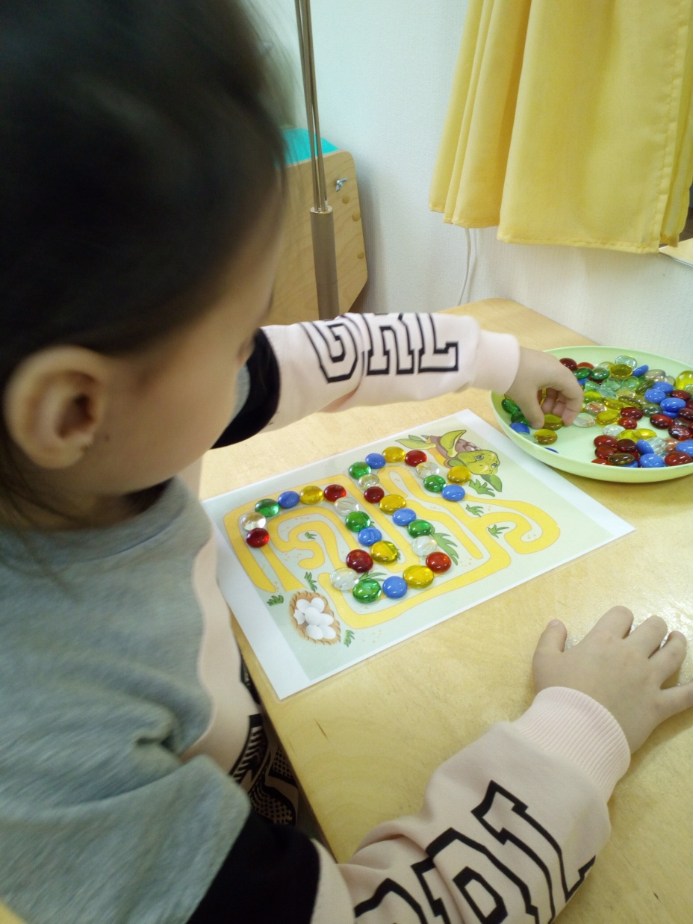
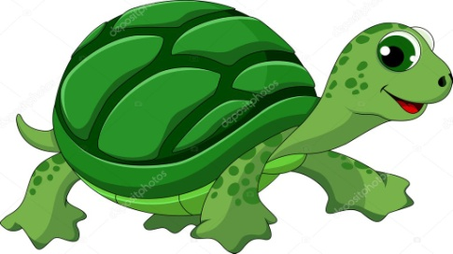
Игровые упражнения на этапе звука
«Помоги черепашке добраться до гнезда»
Цель: формирование правильного произношения изолированного звука.

Slide 10
(9 слайд)
На этапе автоматизации звука, я использую игры:
Первый вариант игры: «Помоги черепашке добраться до гнезда».
Ребенок выкладывает дорожку камешками. Продвигается вперед по дорожке, показывает пальчиком на каждый камешек, четко произнося поставленный звук. Например: [Ч – ч – ч …].
Второй вариант игры: «Помоги черепашке перенести яйца в гнездо».
Ребенок плавно двигает камешек - яйцо по лабиринту до гнезда, длительно произнося автоматизируемый звук. Например: [Ш – ш – ш …].

Slide 11
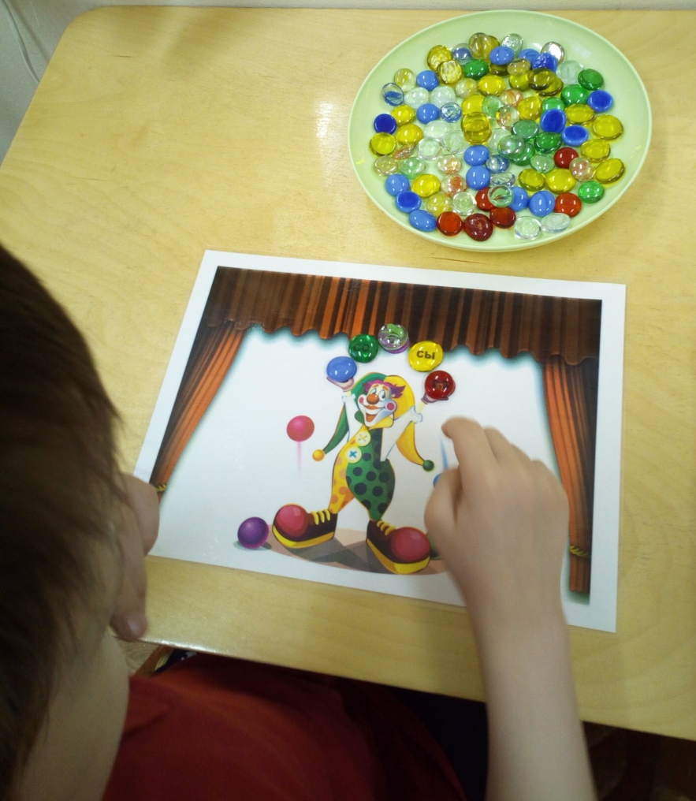
Игровые упражнения на этапе слога
«Жонглер»
Цель: формирование правильного произношения поставленного звука в слогах.

Slide 12
(11 слайд)
На этапе автоматизации звука в слогах, мы играем в игру «Жонглер».
- Клоун Клепа учится жонглировать. Правильно повтори (прочитай) слоги на мячиках, чтобы они не упали.
Ребенок повторяет за логопедом (или читает) слоги, отчетливо произнося поставленный звук. Закрывает прочитанные слоги камешками.

Slide 13
Игровые упражнения на этапе слова
«Покажи, как молния ударяет
в землю»
«Помоги маме повесить белье»
Цель: формирование правильного произношения поставленного звука в словах.

Slide 14
(13 слайд)
На этапе автоматизации звука в словах, я предлагаю следующие игры:
«Помоги маме развесить белье».
Первый вариант игры: - Помоги маме развесить белье на свежем воздухе! Правильно назови картинки, и закрепи белье прищепками.
Ребенок четко произносит звук в названиях картинок, и закрывает картинку камешком - прищепкой.
Второй вариант игры: ребенок кладет камешки - прищепки над бельем и придумывает слова с поставленным звуком в заданных позициях (в начале, в середине, в конце слова).
«Покажи, как молния ударяет в землю».
- На улице гроза! Гремит гром, сверкает молния! Покажи, как молния ярко сверкает и ударяет в землю.
Воспитанник правильно произносит поставленный звук в слове и закрывает картинку желтым камешком.

Slide 15
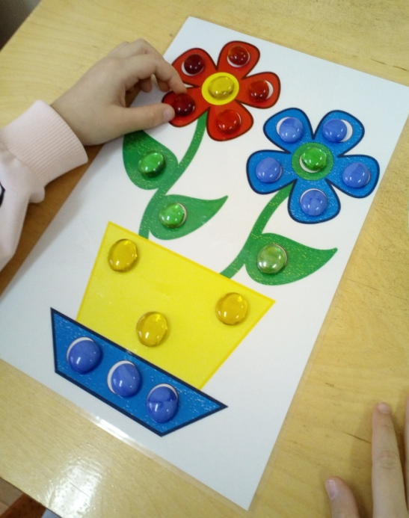
Игровые упражнения на этапе фразы
«Укрась картинку
и придумай
предложение»
Цель: формирование чувства самоконтроля над произношением поставленного звука в предложениях.

Slide 16
(15 слайд)
Игра «Укрась картинку и придумай предложение», помогает автоматизации звука во фразе:
Первый вариант игры: предлагаю украсить картинку и придумать предложение с данной картинкой, отрабатывая автоматизируемый звук.
Второй вариант игры: ребенок украшает две предметные картинки, соединяет их и составляет предложение, включая в него названия обеих картинок. Самоконтроль над поставленным звуком.

Slide 17
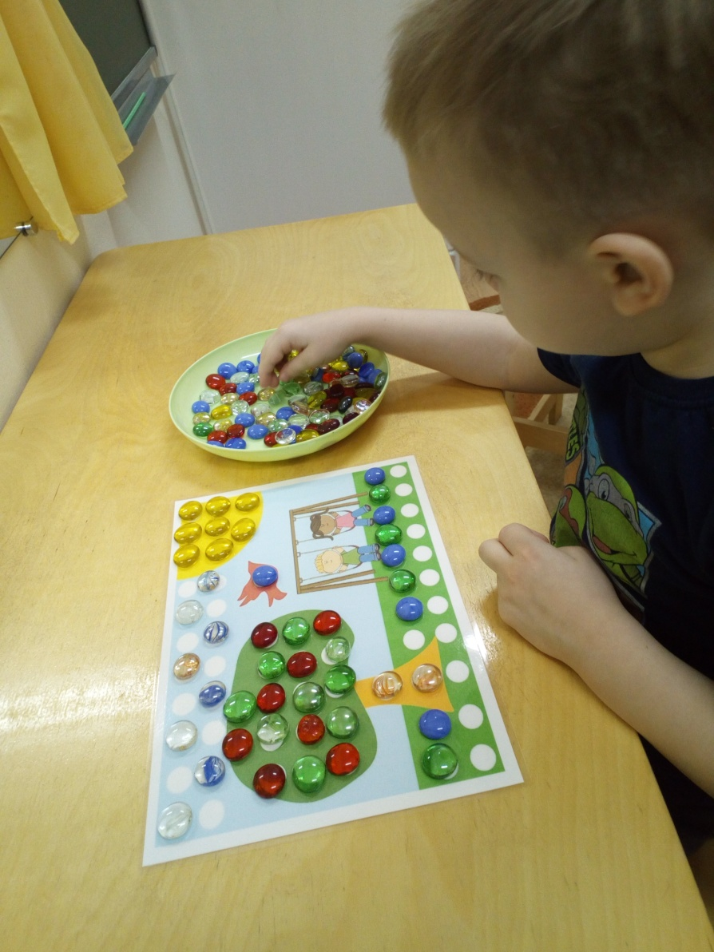
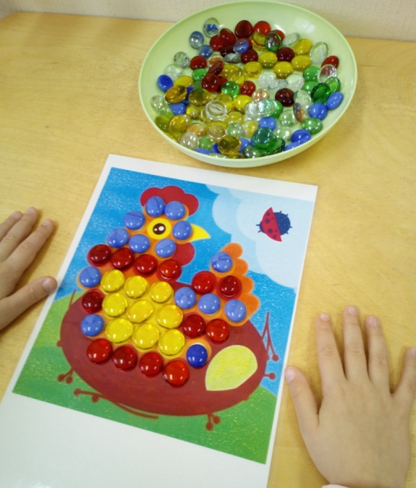
Игровые упражнения
на этапе самостоятельной речи
«Укрась картинку и составь рассказ»
«Укрась картинку, расскажи сказку»
Цель: формирование чувства самоконтроля за произношением поставленного звука в самостоятельной речи.

Slide 18
(917 слайд)
На этапе автоматизации звука в самостоятельной речи, я использую упражнения:
«Укрась картинку и составь рассказ».
«Укрась картинку, расскажи сказку».
Задача перед дошкольником соответствует названию упражнений.

Slide 19
Благодарю за внимание!

Slide 20
(19 слайд)
Целенаправленная и систематическая работа по данному направлению осуществляется в тесной взаимосвязи учителя-логопеда, воспитателей групп и родителей, что позволяет ускорить процесс введения звуков в речь. Благодарю за внимание!

